Slide 1
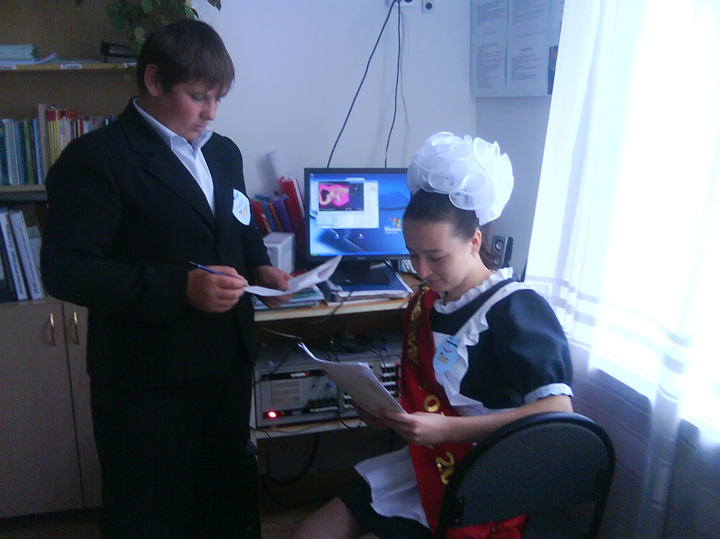
Работа с одаренными детьми через школьное научное общество
Нестеренко С. Н.
МБОУ Гимназия №4

Slide 2
Организация работы НОУ
ИНТЕГРАЛЬНОСТЬ
НЕПРЕРЫВНОСТЬ
МЕЖПРЕДМЕТНОЕ ПРОФИЛЬНОЕ ИЗУЧЕНИЕ
СОЗДАНИЕ УСЛОВИЙ ДЛЯ САМОРЕАЛИЗАЦИИ
СВОБОДА ВЫБОРА

Slide 3
ЦЕЛИ И ЗАДАЧИ НОУ
формирование у учащихся представлений о целостной картине мира;
широкое привлечение учеников к участию в научно - исследовательской работе;
пропаганда научных знаний об окружающем мире, интеллектуальных ценностей и авторитета знаний;
знакомство с современными методами научно-исследовательской работы

Slide 4
Исследовательская работа
1.1. Исследовательская работа является одной из форм самообразования в гимназии.
1.2. Цель исследовательской работы:
· Привлечение учащихся к самостоятельной исследовательской деятельности;
· Развитие творческих способностей и познавательных интересов, углубление общеобразовательной подготовки;
· Развитие личностных качеств учащихся.
1.3. Основные задачи:
· Активизация познавательной деятельности и повышение образовательного уровня гимназистов;
· Развитие индивидуальных способностей учащихся;
· Знакомство с методами научно-практических исследований.
1.4. Выбор темы исследовательской работы производится самими учащимися с учётом их склонностей и интересов, рекомендаций учителей – предметников и руководителей спецкурсов.
1.5. Темы и технические задания исследовательских работ формулируются на заседаниях совета НОУ и представляются на научно-методическом совете гимназии (в октябре каждого учебного года).
1.6. Работа над темой исследования может быть рассчитана как на один учебный год, так и на два.
1.7. Защита исследовательской работы (реферата, проекта) производится на научно-практической конференции .
Время её представления не должно превышать 10 минут.
Руководитель обязан представить к защите исследования рецензию на работу (как теоретическую, так и практическую части).

Slide 5
Виды исследовательских работ
ФОРМА
СТРУКТУРА
Доклад | В кратких вводных замечаниях – научно-практическая ценность темы; сущность темы, обоснованные научные предложения; выводы и предложения
Тезисы доклада | Основные положения доклада; основные выводы и предложения
Научная статья | Заголовок; вводные замечания; краткие данные о методике исследования; анализ собственных научных результатов и их обобщение; выводы и предложения; ссылки на цитируемую литературу
Научный отчет | Краткое изложение плана и программы законченных этапов научной работы; значимость проведенной работы, ее ценность для науки и практики; детальная характеристика применявшихся методов; существование новых научных результатов; заключение, подводящее итоги исследования и отмечающее нерешенные вопросы; выводы и предложения
Реферат | Вводная часть; основной текст; заключительная часть; список литературы; указатели

Slide 6
Требования к оформлению работы
Для участия в конференции участники должны представить исследовательскую работу в виде доклада.
Один экземпляр доклада участник высылает в Оргкомитет вместе с анкетой.
Второй экземпляр участник привозит с собой на конференцию.

Slide 7
Части работы выполняются на отдельных листах и между собой не скрепляются. Экземпляр работы должен быть размещен в отдельной папке, не допускающей самопроизвольного выпадения материалов. Текст доклада печатается на стандартных страницах белой бумаги формата А4. текст печатается шрифтом (размер шрифта – 12 кегель) через два интервала между строками на одной стороне листа. Шрифт – типа Times New Roman. Весь машинописный, рукописный и чертежный материал должен быть хорошо читаемым.
Максимально допустимое количество страниц текста доклада – 10 (не считая титульного листа).
Приложения могут занимать до 10 дополнительных страниц. Приложения должны быть пронумерованы и озаглавлены. В тексте доклада на них должны содержаться ссылки.
Страницы должны быть пронумерованы.

Slide 8
Общие требования по содержанию
научно – исследовательской работы
участника научной конференции школьников
Работа, представленная на конференцию школьников, должна иметь характер научного исследования, центром которого является проблема.
Реферативные работы к рассмотрению не принимаются.
Научная работа – доклад должна содержать:
Введение
Основную часть
Заключение
Список использованных источников литературы

Slide 9


Введение должно включать в себя формулировку постановки проблемы, отражать актуальность темы, краткий обзор используемой литературы и источников,
Степень изученности данного вопроса.
Основная часть должна содержать информацию, собранную и обработанную исследователем, а именно характеристику методов решения проблемы, сравнение известных автору старых и предлагаемых методов решения, обоснование выбранного варианта решения.
В заключении в лаконичном виде формулируются выводы и результаты, полученные автором. В список литературы в алфавитном порядке заносятся источники, использованные автором.

Slide 10
Структура научно-
исследовательского проекта
Титульный лист
Аннотация к проекту на бумажном и электронном носителях
Оглавление
Введение
Основная часть
Заключение
Список литературы
Приложение

Slide 11
ЗАЯВКА-АНКЕТА
Фамилия, имя, отчество.
Дата и место рождения.
Домашний адрес.
Контактный телефон
Паспортные данные или данные свидетельства о рождении.
Район, город.
Название образовательного учреждения.
Класс.
Название работы.
Направление работы, предполагаемая секция.
Сведение о научном руководителе работы.
Необходимые для демонстрации при выступлении на третьем(очном) этапе Конкурса технические средства.

Slide 12
Пример критериев при выставлении оценок
· Постановка проблемы;
· Методы решения;
· Актуальность;
· Наглядность;
· Экспериментальный характер работы;
· Практическая направленность;
· Оформление работы;
· Эмоциональность изложения;
· Знание научной терминологии и свободное владение научной проблемой;
· Рецензия научного руководителя.

Slide 13
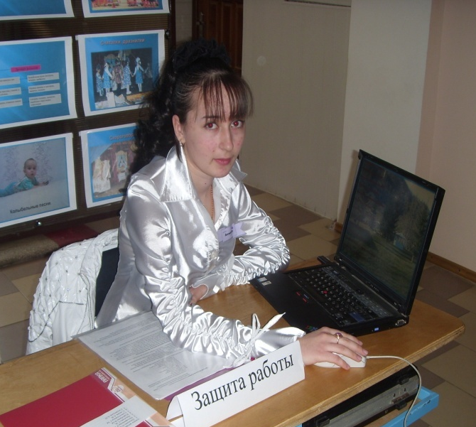
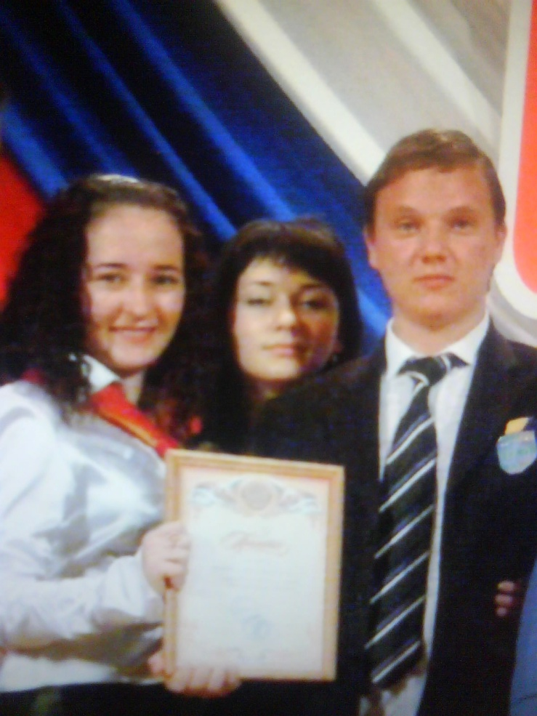
Региональная научно-практическая конференция
«Молодые исследователи Кубани»

Slide 14
